Slide 1

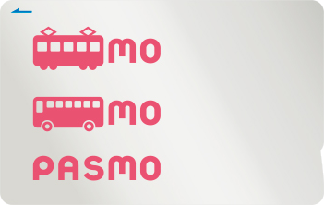

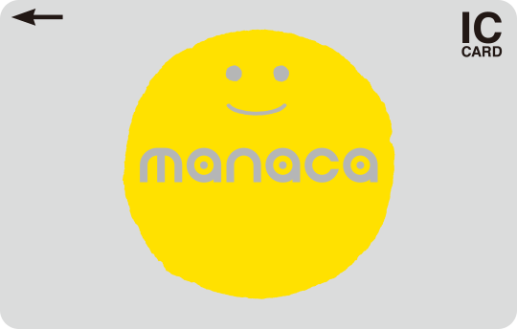





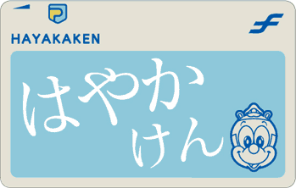
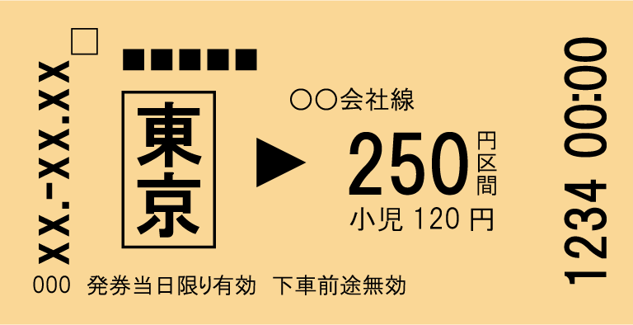
Suica
PASMO
ICOCA
manaca
nimoca
SUGOKA
PiTaPa
toICa
Kitaca
はやかけん
切符

